Slide 1
Itziar Aragüés y Jaime Nubiola: Escrivo como hablo también en secundaria

Slide 2
Escrivo como hablo también en secundaria
Valdés.- Para deziros la verdad, muy pocas cosas observo, porque el estilo que tengo me es natural, y sin afetación ninguna escrivo como hablo, solamente tengo cuidado de usar vocablos que sinifiquen bien lo que quiero dezir, y dígolo quanto más llanamente me es possible, porque a mi parecer en ninguna lengua stá bien el afetación.
Juan de Valdés, Diálogo de la lengua, 1535.

Slide 4
Escrivo como hablo también en secundaria

Slide 5
Escrivo como hablo también en secundaria
RASGOS COLOQUIALIZADORES:
Interlocución in praesentia.
Inmediatez.
Toma de turno no predeterminada.
Ausencia de planificación. Espontaneidad.
Retroalimentación.
Tono informal.
Relación de igualdad entre interlocutores. Marco familiar, cotidianidad…
Experiencia común compartida. Inferencias.
Temática no especializada…

Slide 6
Escrivo como hablo también en secundaria
CORPUS DE DATOS:
Producciones escritas de dos cursos: 2006-2007 y 2007-2008.
Producciones escritas de diferentes niveles: desde 1º ESO hasta 2º BACH.
Producciones escritas de diferentes asignaturas: Lengua castellana y Literatura, Cultura Clásica, Filosofía y una carta para un concurso contra la violencia doméstica.
Producciones escritas de diferente tipología textual: textos narrativos, descriptivos, expositivos y argumentativos,
y temática diferente: las drogas, la felicidad, los problemas personales, el fútbol europeo, etc.
En total, se han estudiado 702 redacciones con una media de 350 palabras por redacción.

Slide 7
Escrivo como hablo también en secundaria
NIVEL FONÉTICO-ORTOGRÁFICO:
desprecian las convenciones ortográficas más básicas.
se observa una ausencia llamativa de tildes;
faltas de ortografía redundantes (especialmente por su no diferenciación fonética: B/V; o por su inexistencia: H);
faltas en el uso de las mayúsculas –cada vez más-;
uso de abreviaturas de móvil;
y mal uso de los signos de puntuación (o bien no existen, como si el texto escrito fuera un flujo oral incontenible, o bien se utilizan mal –respondiendo más bien a una pausa respiratoria que a una pausa lógica-, como por ejemplo la coma entre sujeto y predicado)

Slide 8
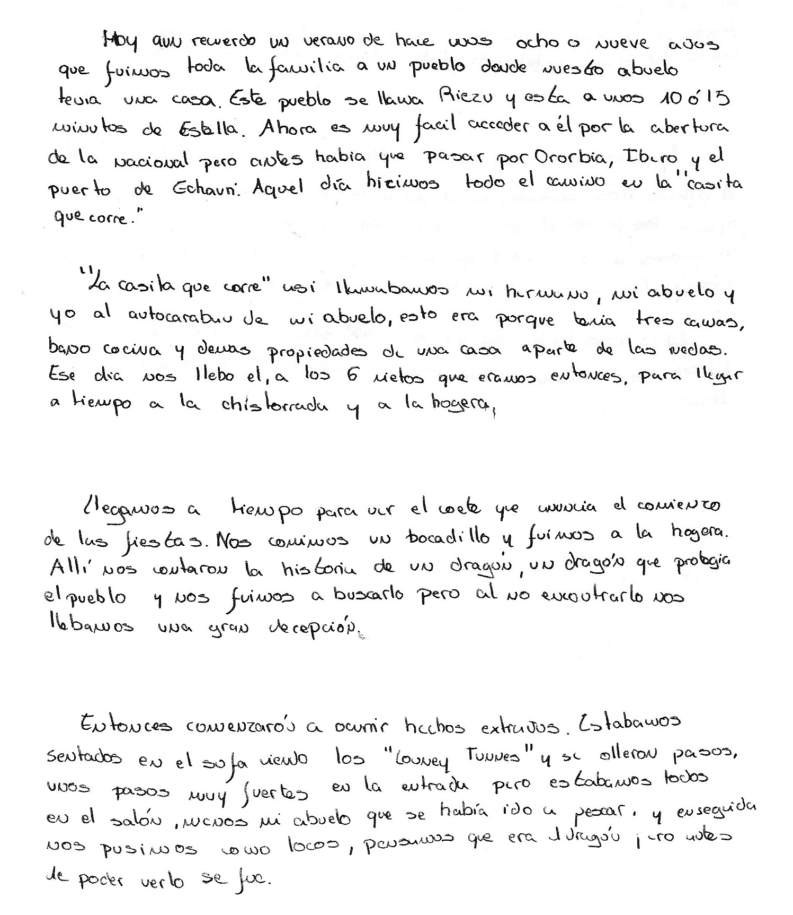

Slide 9
Escrivo como hablo también en secundaria
EJEMPLOS:
Cuando llegó, se levantó el chico mayor y le dijo que le esperaba a la salida en la plaza de alado.
También tendria que haber mas control en las aduanas para evitar asi la entrada de estas sustancias en el Pais y tener mas controlados a los sospechosos de Narcotrafico
.

Slide 10
Escrivo como hablo también en secundaria
NIVEL MORFOSINTÁCTICO:
anacolutos;
las falsas concordancias de sujeto y predicado;
la casi ausencia de correlación temporal;
el uso (casi exclusivo) de la sintaxis paratáctica (los alumnos tienden al estilo telegráfico, sincopado, de oraciones simples –no unidas por conectores textuales, ni conjunciones-; acumulan enunciados –incluso sin verbo- sin nexos.
Y cuando se deciden por la unión de oraciones, casi totalmente lo hacen con oraciones compuestas por yuxtaposición o coordinación -¡cómo abunda la conjunción copulativa y en estas redacciones!-) frente a la hipotáctica;
de ello se deriva que el uso del modo verbal subjuntivo, especialmente el tiempo pretérito, va decayendo notablemente.

Slide 11
Escrivo como hablo también en secundaria
EJEMPLOS:
Actualmente el fútbol esta adquiriendo un papel muy importante en la sociedad ya que mucha gente es seguidora de este deporte y por ello en muchas ocasiones se producen conflictos entre radicales de un equipo y de otro como esta pasando en estos momentos en Italia en el que radicales de todos los equipos estan saliendo a la calle en contra de la federación deportiva de su país ya que hace un tiempo murió un policia que vigilaba las inmediaciones del estadio y la federación decidió aplazar una jornada de fútbol y hace unos días murió un aficcionado y esta federación no accedió a aplazar una jornada y por eso todos los radicales de los equipos italianos estan saliendo a la calle y destrozando todo lo que se encuentran a su paso.

Slide 12
Escrivo como hablo también en secundaria
NIVEL LÉXICO-SEMÁNTICO:
abundan las repeticiones (pocos sinónimos… una mayor redundancia, como en el código oral), y, por lo tanto, se da poca densidad léxica;
los alumnos usan a menudo las palabras comodín o presuponen un conocimiento compartido entre interlocutores mayor que lo que le corresponde al código escrito.
Se observan también importantes elipsis de sujeto.
Hay un aspecto que llama la atención: los alumnos filtran bastante los regionalismos, en este caso navarrismos (hay algún caso, pero los menos), lo cual implica que dentro del registro coloquial, podría hablarse de niveles conscientes de coloquialidad.
Se dan también expresiones idiomáticas, frases hechas muy coloquiales;
e incluso aparecen abreviaturas de móvil, Internet, etc.

Slide 13
Escrivo como hablo también en secundaria
EJEMPLOS:
Wenas, soy uno de tantos hombres…
Para mi, hay dos maneras que me afectan mucho de que un amigo te “traicione”. La primera es mentir, mentir con una mentira gorda, me parece fatal y sobretodo porque puedes hacer mucho daño. Y la segunda, igual es incluso peor, que hablen mal de ti a tus espaldas, siempre he pensado que las personas que hacen eso son cobardes.
De estatura es un poco bajita, pero ya pegará el estirón. Está delgadita…

Slide 14
Escrivo como hablo también en secundaria
EJEMPLOS:
¿Porque un negro delinca ya hay que echarlos a todos? Por esa misma regla de tres también deberíamos echar a todos los Españoles. ¿O no hay españoles delincuentes?
Me gustaría comenzar diciendo que este retrato va a ser sobre mi madre. Respecto a la altura se podría decir que es chiquitica. Lo primero que salta a la vista son sus cabellos dorados. Su rostro refleja alegría. Verdes son sus ojos y carnosos son sus labios. Su cuello es estrecho, sus brazos son cortitos y sus piernas largas y delgadas terminando en unos pies pequeñicos su piel es morena.

Slide 15
Escrivo como hablo también en secundaria
NIVEL TEXTUAL:
Desconocimiento de la tipología textual
O de las convenciones formales de algunos géneros textuales (vg. las de una carta).
Abundan las faltas de coherencia de ideas;
“sufren” dichos alumnos por hacer párrafos (no sienten la necesidad cuando están escribiendo);
Resulta, en general, difícil para el alumnado de secundaria diferenciar registros: por qué una palabra o expresión es vulgar, coloquial, familiar o formal y no puede usarse en un texto escrito determinado.
Uso de la segunda persona del singular.
También aparecen por escrito refuerzos enunciativos orales coloquiales, como por ejemplo: que, bueno, pues, hombre, vale, etc.

Slide 16
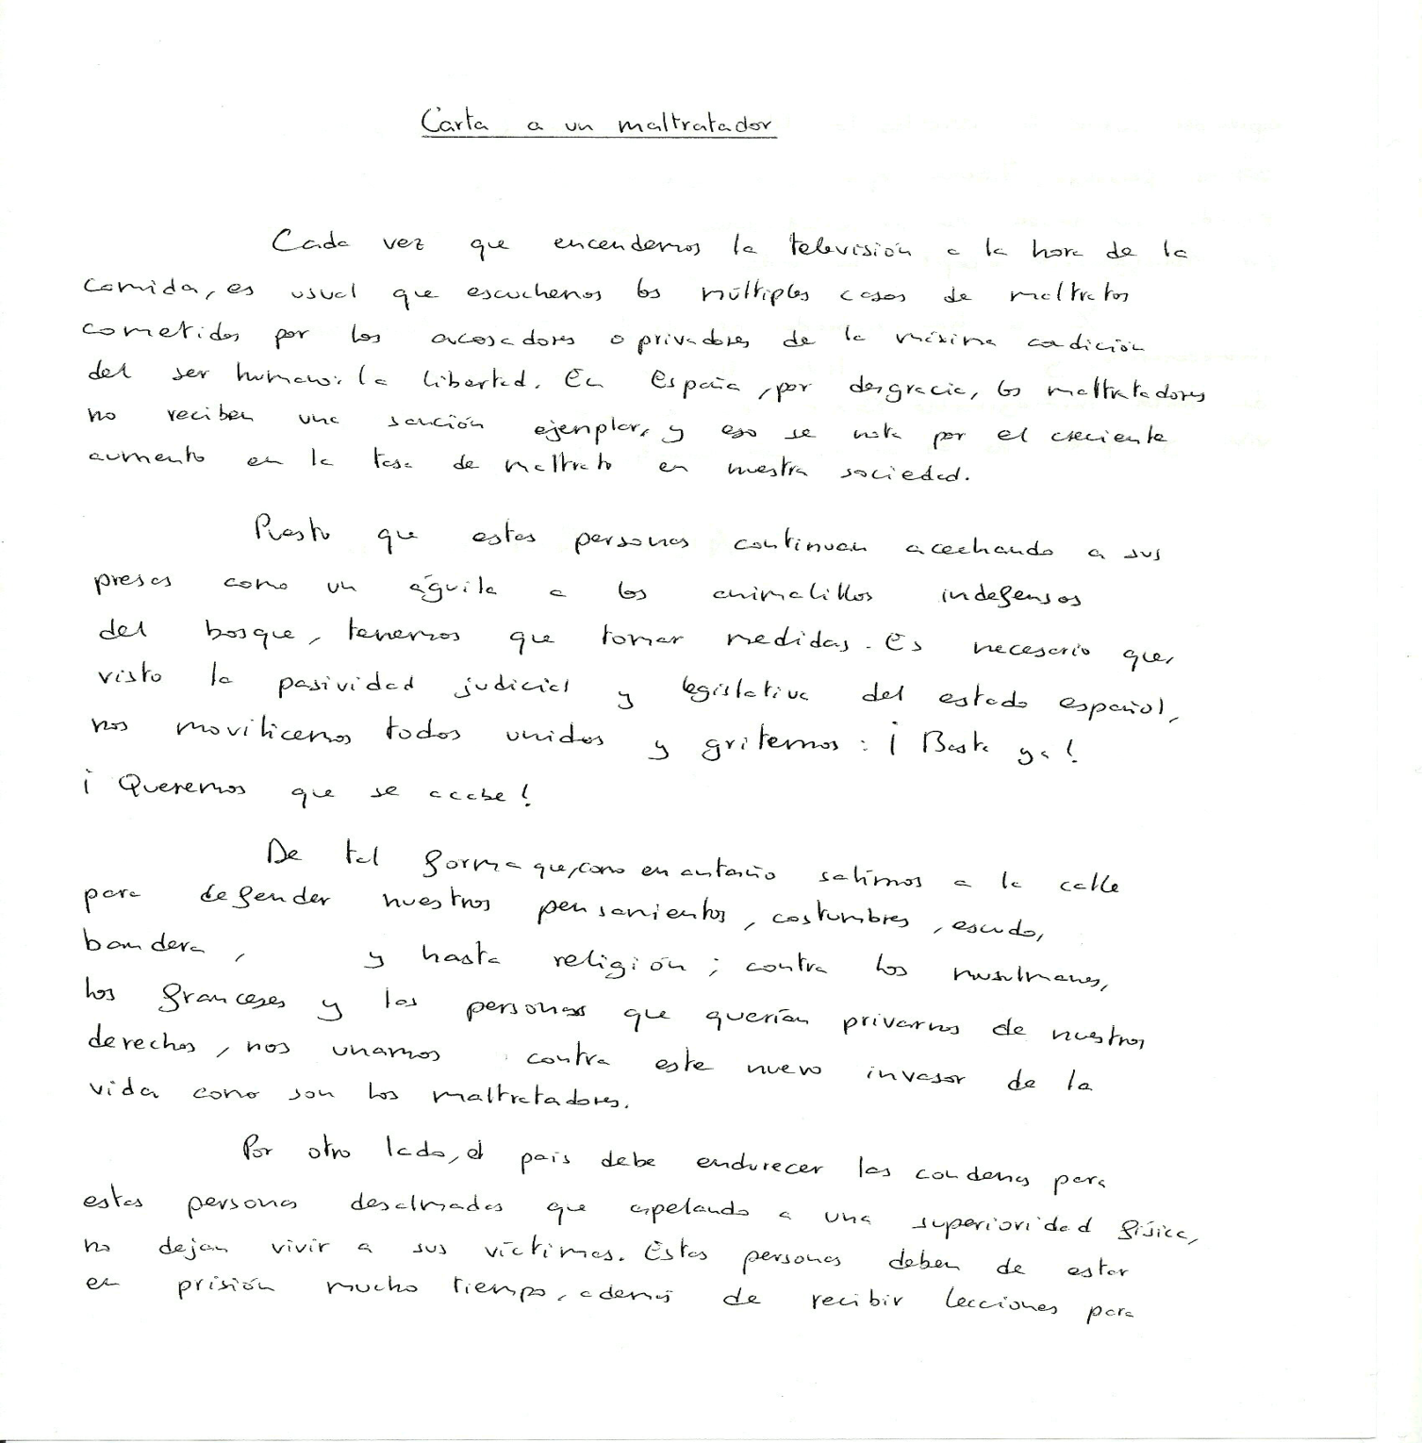

Slide 17
Escrivo como hablo también en secundaria
EJEMPLOS:
Hemos pasado buenos, malos y maravillosos momentos juntos, y al cabo de mucho tiempo, pues me he dado cuenta de todo lo que valen. Es como, decía Josef, “es mi familia”. Hombre, no es tanto como eso, pero les quiero un montón.
Y como la semana que viene llegan las notas a casa… ya me puedo ir despidiendo de salir el fin de semana.
Esque no se que hacer, no soy capaz de concentrarme ni diez minutos…
Madre mía, es que esta mujer no se relaja nunca. Y yo lo tengo muy claro: en cuanto pueda, me voy de casa.

Slide 18
Escrivo como hablo también en secundaria
EJEMPLOS:
Estas mujeres sienten miedo, impotencia ante esta situación, cosa que no debería ser así.
Son tantas las consecuencias del mal uso del alcohol que creo que hay que beber con moderación y cada cosa a su edad.
Yo creo que se deverian de poner actividades y otras cosas para que las personas y especialmente los jóvenes dejen de consumir alcohol.
Todas las personas desean estar con sus seres queridos, ya que el amor es una cosa que se comparte.

Slide 19
Escrivo como hablo también en secundaria
MÉTODO > Daniel Pennac, premio Renaudot 2007

